Slide 1
Intégration sans outil
Vincent Baylly

Slide 2
Remettre en contexte l’utilisation des frameworks Frontend

Slide 3
VueJS
Contexte
Définition
Popularité
Avantages et Inconvénients
Les premiers pas
Les outils
Les raisons de son utilisation

Slide 4
Contexte

Slide 5

Contexte du Web
L’historique du web nous a poussé à conserver la structure du HTML.
Les architectures des applications ont été structurées en plusieurs couches d’objectifs différents
L’augmentation de l’accessibilité au web, nous a permis de connecter plusieurs appareils.
Ce qui a poussé à centraliser les parties métiers
Les appareils de plus en plus puissants ont permis de déléguer des processus au front end.

Slide 6
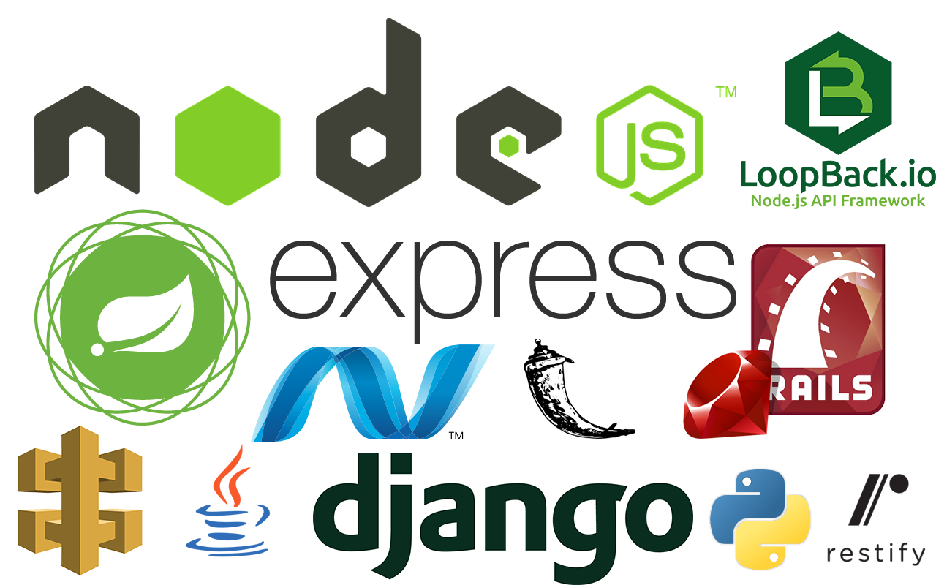
Contexte du Web
La partie front end s’est complexifiée ce qui a augmenté le nombre de fichiers dynamiques à gérer (javascript)
Il a donc fallu trouver des structures pour gérer ces fichiers et y mettre une hiérarchie.
La librairie JQuery fait partie de cette évolution mais cela n’a pas suffi à optimiser le web.
C’est alors que des librairies comme React, Angular ou VueJS sont apparues

Slide 7

Structure du Web
Les pages sont découpées en parties (header, menu, footer...).
L’intégration de nombreux fichiers Javascript nécessite la construction de nos sites.
La mise en place de tests a poussé également à mettre en place des scripts de construction de nos sites internet.
On utilise maintenant des outils comme Gulp, Webpack, Yarn, Yeoman pour paqueter nos applications.

Slide 8
Quiz!
Comment occuper d'un coup toute la hauteur du Viewport d'un périphérique ?
A height: 100vw
B height: 100vh
C height: 100%
D overflow-x et overflow-y
A quoi sert l'élément HTML meta name="viewport" ?
A rendre son site mobile valide W3C
B rendre son site accessible pour les anciens téléphones
C rafraîchir l'affichage sur l'écran
D outrepasser la valeur du viewport en précisant la largeur souhaitée
Quel organisme mondial définit les bonnes pratiques du Web Mobile ?
A W3C
B Open Mobile Alliance
C MobileOK
D PlayMobil
Quelle URL dois-je créer pour ma version de site mobile ?
A m.monsite.com
B monsite.mobi
C iphone.monsite.com
D celle qui me plait
Notes:
+
i = i + 1
une erreur
<script type="text/javascript" src="Monscript.js"> </script>

Slide 9
Définition

Slide 10
Pourquoi utiliser VueJS comme Framework de vos interfaces Web ?

Slide 11

VueJS
VueJS.org
(framework évolutif/Progressif framework on peut mettre une partie d’une application en VueJS seulement)
Vue (prononcé /vjuː/, comme le terme anglais view) est un framework évolutif pour construire des interfaces utilisateur. À la différence des autres frameworks monolithiques, Vue a été conçu et pensé pour pouvoir être adopté de manière incrémentale. Le cœur de la bibliothèque est concentré uniquement sur la partie vue, et il est vraiment simple de l’intégrer avec d’autres bibliothèques ou projets existants. D’un autre côté, Vue est tout à fait capable de faire tourner des applications web monopages quand il est couplé avec des outils modernes et des bibliothèques complémentaires.

Slide 12
Popularité - Utilisation

Slide 13

VueJS - Popularité
VueJS est devenu un framework qui a connu une augmentation de sa popularité. Il fait maintenant partie des Frameworks les plus utilisés sur le web. Nous verrons pourquoi la facilité de sa prise en main a aidé à le rendre aussi populaire.

Slide 14
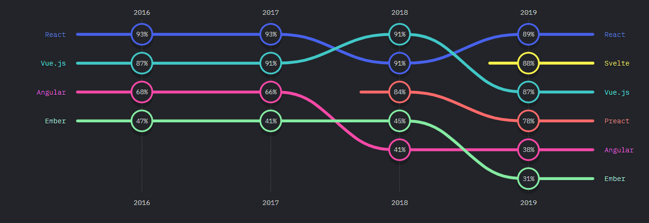
VueJS - Popularite en chiffre
Statistique du Site stateofjs.com

Slide 15

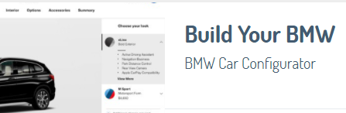


Quelques noms de site
madewithvuejs.com

Slide 16
Avantages et
Inconvénients

Slide 17
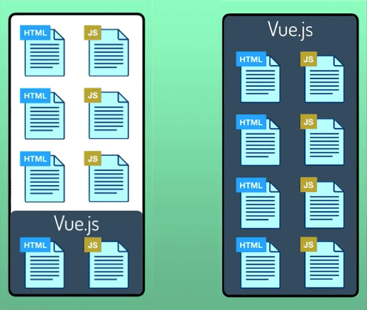
Les avantages de VueJS
Framework progressif
VueJS ne nécessite pas la migration complète de votre site pour pouvoir être utilisé au sein de votre structure. Vous pouvez ajouter un composant à la structure que vous utilisez déjà

Slide 18
Les avantages de VueJS
Framework léger
Comme il se concentre principalement sur le ViewModel ou la liaison de données bidirectionnelles, Vue est léger, avec des documents assez basiques. Et Vue est une couche d'interface, ce qui signifie que vous pouvez l'utiliser comme une fonctionnalité légère dans les pages, offrant une meilleure option que SPA à part entière.

Slide 19

Les avantages de VueJS
Framework facile à maîtriser
Les développeurs travaillant avec HTML constateront que Vue à une faible courbe d'apprentissage. Cela le rend parfait pour les développeurs moins expérimentés et les débutants. Ils peuvent apprendre et comprendre Vue rapidement.

Slide 20
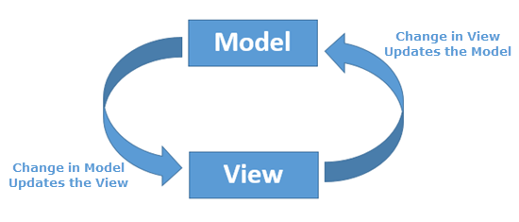
Les avantages de VueJS
Liaison bidirectionnelle
Vue fournit la directive v-model (pour mettre à jour les données sur les événements d'entrée utilisateur) qui facilite la liaison bidirectionnelle sur les entrées de formulaire et les éléments de texture. Il peut choisir la bonne façon de mettre à jour les éléments en fonction du type d'entrée.

Slide 21
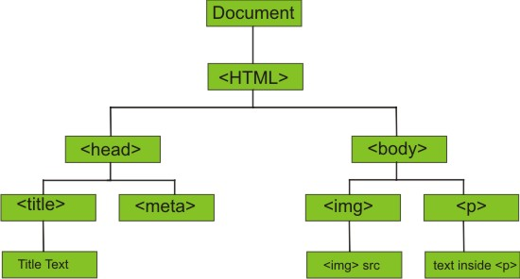
Les avantages de VueJS
Utilisation du DOM
Le facteur de performance de Vue est légèrement élevé en raison de son implémentation légère du DOM virtuel. C'est l'une des principales nouvelles fonctionnalités de Virtual DOM et rend le calcul peu coûteux car vous pouvez directement effectuer les mises à jour. Lorsque vous devez effectuer les modifications dans le DOM réel, vous pouvez utiliser la fonction qui le fait une seule fois.

Slide 22

Les avantages de VueJS
Une syntaxe basée sur le HTML
Cela vous permet de lier directement le DOM rendu aux données de l'instance Vue sous-jacente. C'est une fonctionnalité utile car elle vous permet d'étendre les éléments HTML de base pour enregistrer des codes réutilisables.

Slide 23

Les inconvénients de VueJS
Technologie nouvelle
Son manque d’historique (il est assez récent) le rend moins optimisé que les autres, puisqu’il a moins vécu et a moins été confronté à des situations problématiques. On peut donc parfois rencontrer certains problèmes d’intégrations.

Slide 24

Les inconvénients de VueJS
Une communauté peu établie
VueJS ne bénéficie pas d’une communauté aussi riche que d’autres Frameworks front end. En effet, il n’a pas été mis en place ou acquis par une compagnie qui a du poids sur les influences du web et il ne bénéficie pas de la même visibilité.

Slide 25
Premiers Pas

Slide 26

Trouver de l’information
Le site https://fr.vuejs.org/v2/guide/ vous permet de suivre pas à pas la mise en place de VueJS au sein de votre application. Vous pourrez l’utiliser en complément de cours.

Slide 27
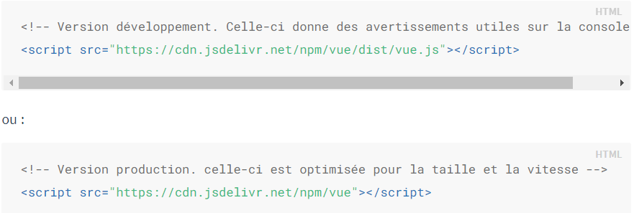
Mettre VueJS au sein de votre site
La manière la plus simple d’essayer Vue.js est d’utiliser l’exemple Hello World. Si vous le souhaitez, ouvrez-le dans un nouvel onglet afin de suivre pendant que nous parcourons des exemples de base. Vous pouvez aussi simplement créer un fichier index.html et ajouter Vue avec :

Slide 28
Les outils

Slide 29
Il existe un nombre conséquent d’outils pour faire du Web en voici les principaux

Slide 30
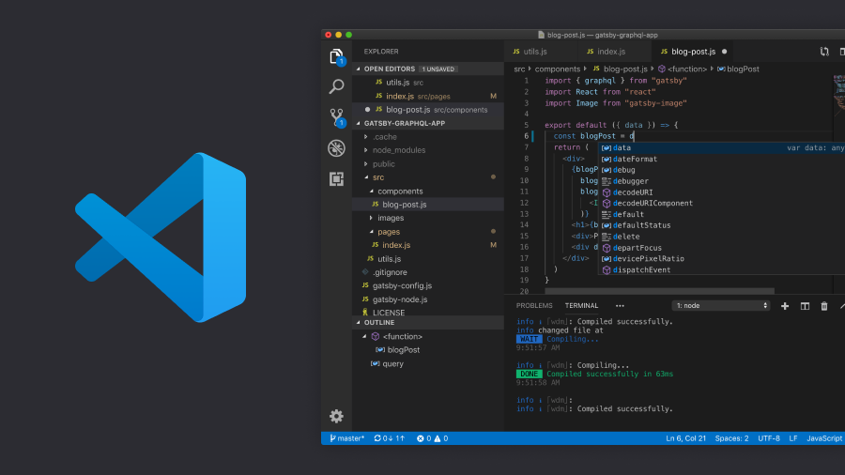
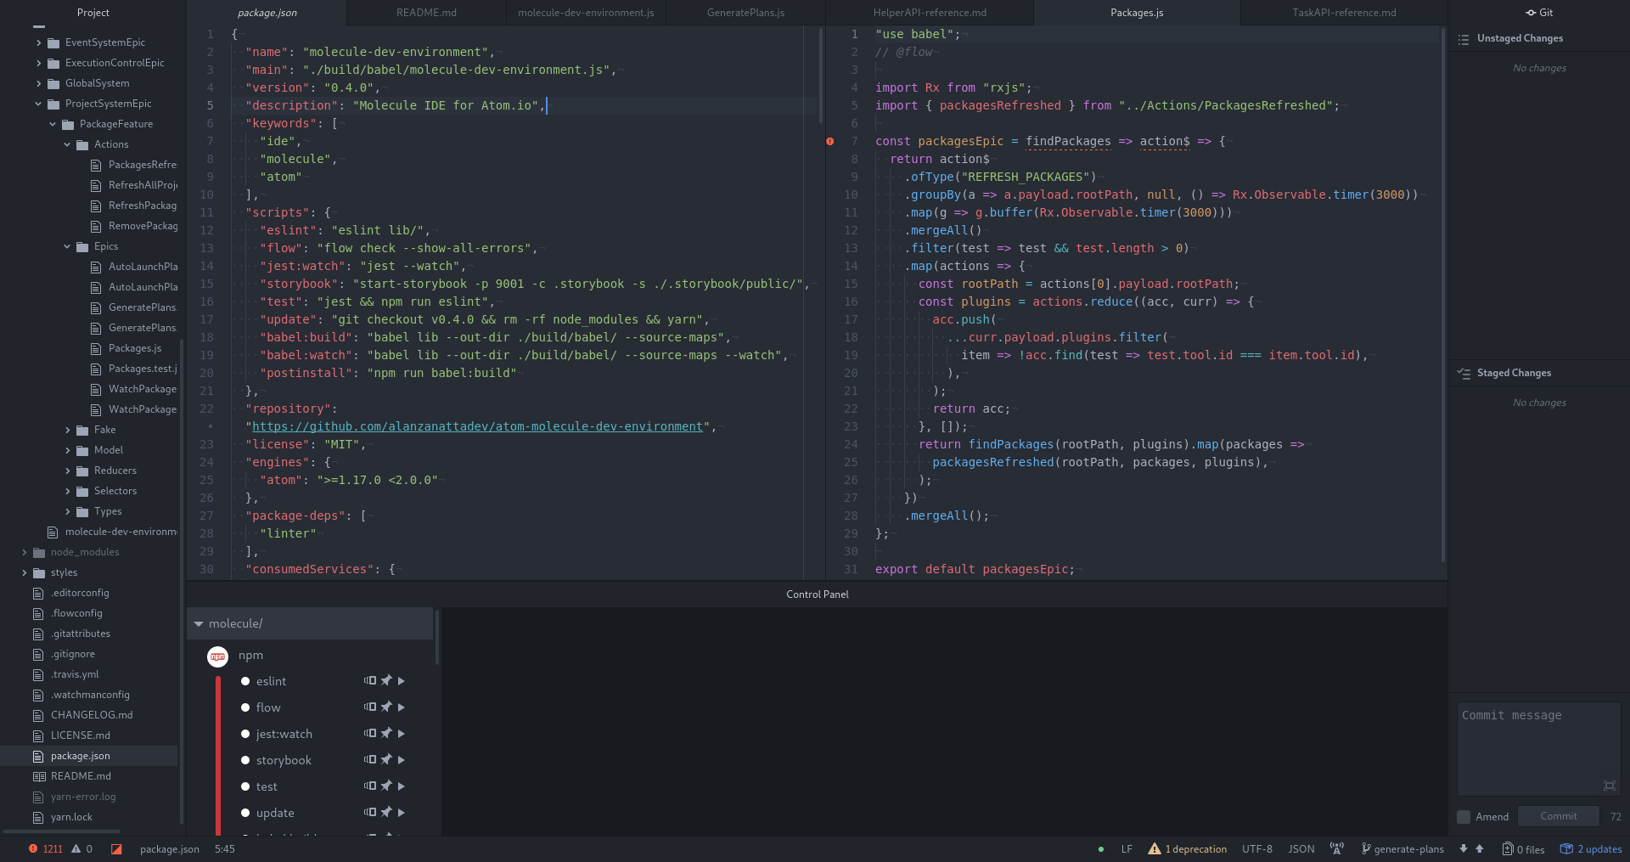
Visual Studio Code ou Atom pour le Frontend

Slide 31

Visual studio Code
Visual Studio Code est un éditeur de code extensible développé par Microsoft pour Windows, Linux et macOS.
Les fonctionnalités incluent la prise en charge du débogage, la mise en évidence de la syntaxe, la complétion intelligente du code, les snippets, la refactorisation du code et Git intégré. Les utilisateurs peuvent modifier le thème, les raccourcis clavier, les préférences et installer des extensions qui ajoutent des fonctionnalités supplémentaires.
Le code source de Visual Studio Code provient du projet logiciel libre et open source VSCode de Microsoft publié sous la licence MIT permissive, mais les binaires compilés sont des logiciels gratuits pour toute utilisation.

Slide 32

Git
En 2005, Linus Torvalds (l’homme connu pour la création du noyau Linux OS) a développé GIT et depuis, il est activement maintenu par Junio ​​Hamano, un ingénieur logiciel japonais. Aujourd’hui, GIT est l’un des systèmes de contrôle de version open source les plus célèbres et des millions de projets à travers le monde s’appuient sur GIT pour la gestion de ceux ci (cela inclut des projets commerciaux et open-source). GIT est un logiciel entièrement gratuit et peut être téléchargé pour Mac, Linux, Windows et Solaris depuis le site officiel.

Slide 33
Git
Un système de contrôle de version distribué, GIT a une approche peer to peer contrairement à d’autres tels que Subversion (SVN) qui optent pour l’approche client-serveur .
GIT permet aux développeurs d’avoir une pléthore de branches de code indépendantes. La création, la suppression et la fusion de ces branches est transparente et prend peu de temps.
Dans GIT, toutes les opérations sont atomiques; Cela signifie qu’une action peut soit réussir soit échouer (sans aucune altération). Cela est important parce que dans certains systèmes de contrôle de version (comme CVS) où les opérations sont non-atomiques, si une opération dans le dépôt est laissée en suspens, elle peut laisser le dépôt dans un état instable.

Slide 34
Git
Dans GIT, tout est stocké dans le dossier .git. Ce n’est pas la même chose dans d’autres VCS comme SVN et CVS où les métadonnées des fichiers sont stockées dans des dossiers cachés (par exemple .cvs, .svn, etc.)
GIT utilise un modèle de données qui aide à garantir l’intégrité cryptographique de tout ce qui est présent dans un dépôt. Chaque fois qu’un fichier est ajouté ou qu’une validation est effectuée, des sums de contrôle sont générés. Aussi, ils sont récupérés via leurs sums de contrôle.
Une autre excellente caractéristique présente dans GIT est sa zone de classement ou index. Dans l’index, les développeurs peuvent formater les modifications et les faire réviser avant de les appliquer réellement.

Slide 35
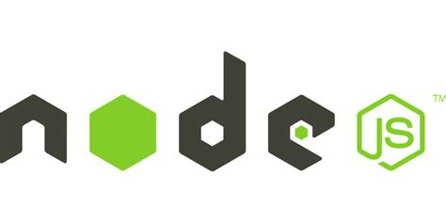
NodeJS
NodeJS est un environnement d’exécution permettant d’utiliser le JavaScript côté serveur. Grâce à son fonctionnement non bloquant, il permet de concevoir des applications en réseau performantes, telles qu’un serveur web, une API ou un job CRON.
Créé en 2009 par Ryan Dahl, ce runtime JavaScript open source et cross-platform avait pour but premier de remédier aux limites de la programmation séquentielle et des serveurs web (tels qu’Apache HTTP Server). Ces technologies atteignaient effectivement leurs limites lorsqu’elles devaient gérer de très nombreuses connexions simultanées.

Slide 36
NodeJS
La solution apportée par Node.js repose sur trois bases fondamentales :
Le moteur JavaScript V8 développé par Google, qui permet d’exécuter du code JavaScript à l’intérieur de Google Chrome et, grâce à Node, directement sur le serveur.
Une boucle d’événements, appelée aussi event loop NodeJS, permettant d’exécuter plusieurs opérations simultanées de façon asynchrone et non bloquante en tirant profit des multiples fils d’exécution (multithreading) des noyaux des processeurs modernes.
Une API de bas niveau basée sur la structure entrées-sorties (I/O) dénommée libuv, qui permet d’adopter une approche de programmation événementielle.

Slide 37

Postman
Postman est l’instrument le plus incontournable du développement web. Que ce soit pour du développement PHP, Node.js, Ruby on Rails ou Python, dès lors que vous interagissez avec une API, Postman est l’outil de référence que vous allez être amené à utiliser.

Slide 38
Quiz!
Quelle commande est utilisée pour transférer votre code et vos modifications dans GitHub?
A git add
B git upload
C git push
D git status
Comment initialiser le dépôt local avec git?
A git start
B git init
C git pull
D git clean
Quelle est la commande git qui télécharge votre référentiel de GitHub sur votre ordinateur?
A git push
B git commit
C git fork
D git clone
Quelle est la différence entre git pull et git fetch ?
Notes:
supprime et renvoie la dernière valeur
window.open()
/* */
Nom.length

Slide 39
Conclusion
Nous verrons dans les prochains cours comment utiliser VueJS et aller plus loin dans la maîtrise de cet outil, mais il est encore incertain car il n’a pas la même visibilité que d’autres Frameworks.VueJS a su prouver par ses capacités et sa facilité d'intégration que c'était un bon Framework. Il respecte les standards du web, son étude vous permettra de vous renforcer dans vos connaissances en tant que développeur front end.
Il reste un framework encore très utilisé et son intégration est facile à mettre en place. Il est d'ailleurs utilisé par des entreprises renommées sur le web.
Il promet de rester un framework compétitif sur le marché.

